Slide 1
Управление образования администрации Арсеньевского городского округа
Итоги муниципального и регионального этапов Всероссийской олимпиады школьников
2016 год

Slide 2
Количество участников муниципального этапа
 | 2011 год | 2012 год | 2013 год | 2014 год | 2015 год
Всего участников | 777 | 811 | 868 | 931 | 985

Slide 3
Количество призовых мест
Количество призовых мест — 157
победители — 36 мест призёры — 121 место

Slide 4
Математика | Победители и призеры | Нет в призерах
 | Гимназия № 7 – 3 места СОШ № 10 – 3 места Лицей № 9 – 3 места СОШ № 1 – 1 место СОШ № 3 – 1 место СОШ № 5 – 1 место ООШ № 6 – 1 место СОШ № 8 – 1 место | Школы № 4
 | Нет победителей и призеров на параллели 9 классов

Slide 5
Физика | Победители и призеры | Нет в призерах
 | Гимназия № 7 – 2 места СОШ № 1 – 1 место Лицей № 9 – 1 место СОШ № 10 – 1 место | Школ № 3, 4, 5, 6, 8
 | Нет победителей и призеров на параллели 9, 10 классов

Slide 6
Химия | Победители и призеры | Нет в призерах
 | СОШ № 10 – 1 место Гимназия № 7 – 1 место | Школ № 1, 3, 4, 5, 6, 8, 9
 | Нет победителей и призеров на параллелях 10, 11 классов

Slide 7
Русский язык | Победители и призеры | Нет в призерах
 | Гимназия № 7 – 2 места СОШ № 5 – 2 места СОШ № 8 – 1 место СОШ № 10 –1место | Школ № 1, 3, 4, 6, 9
 | Нет победителей и призеров на параллели 10, 11 классов

Slide 8
Литература | Победители и призеры | Нет в призерах
 | СОШ № 8 – 6 мест СОШ № 10 – 3 места СОШ № 1 – 2 места Гимназия № 7 - 2 места СОШ № 5 – 1 место | Школ № 3 ,4, 6, 9

Slide 9
История | Победители и призеры | Нет в призерах
 | СОШ № 1 – 1 место СОШ № 4 – 1 место | Школ № 3, 5, 6, 7, 8, 9, 10
 | Нет победителей и призеров на параллели 9, 10 классов

Slide 10
Обществознание | Победители и призеры | Нет в призерах
 | СОШ № 5 – 5 мест СОШ № 1 – 4 места СОШ № 8 – 4 места Лицей № 9 – 3 места СОШ № 4 – 3 места СОШ № 3 – 2 места Гимназия № 7 – 2 места СОШ № 10 – 2 места | ООШ № 6

Slide 11
МХК | Победители и призеры | Нет в призерах
 | Гимназия № 7 – 5 мест СОШ № 4 – 4 места СОШ № 1 – 3 места Лицей № 9 – 3 места СОШ № 10 – 2 места СОШ № 8 – 1 место | Школ № 3, 5, 6

Slide 12
География | Победители и призеры | Нет в призерах
 | СОШ № 8 – 3 места СОШ № 5 – 2 места Гимназия № 7 – 2 места СОШ № 4 – 1 место Лицей № 9 – 1 место СОШ № 10 – 1 место | Школ № 1, 3, 6,

Slide 13
Биология | Победители и призеры | Нет в призерах
 | СОШ № 10 – 3 места Гимназия № 7 – 1 место | Школ № 1, 3, 4, 5, 6, 8, 9
 | Нет победителей и призеров на параллели 10 классов

Slide 14
Английский язык | Победители и призеры | Нет в призерах
 | СОШ № 8 – 1 место | Школ № 1, 3, 4, 5, 6, 7, 9, 10
 | Нет победителей и призеров на параллели 9, 10 классов

Slide 15
Технология | Победители и призеры | Нет в призерах
 | Гимназия № 7 – 8 мест СОШ № 5 – 4 места СОШ № 10 – 3 места СОШ № 8 – 2 места СОШ № 3 – 1 место Лицей № 9 – 1 место | Школ № 1, 4, 6

Slide 16
Экология | Победители и призеры | Нет в призерах
 | СОШ № 10 – 2 места СОШ № 1 – 2 места СОШ № 4 – 2 места СОШ № 8 – 1 место Гимназия № 7 – 1 место | Школ № 3, 5, 6, 9

Slide 17
Экономика | Победители и призеры | Нет в призерах
 | СОШ № 10 – 1 место | Школ № 1, 3, 4, 5, 6, 7, 8, 9
 | Нет победителей и призеров на параллели 9, 10 классов

Slide 18
Право | Победители и призеры | Нет в призерах
 | СОШ № 1 – 4 места СОШ № 5 – 4 места СОШ № 10 – 3 места Гимназия № 7 – 2 места СОШ № 8 – 1 место Лицей № 9 – 1 место | Школ № 3, 4, 6

Slide 19
ОПК | Победители и призеры | Нет в призерах
 | Гимназия № 7 – 2 места Лицей № 9 – 2 места СОШ № 1 – 1 место СОШ № 4 – 1 место | Школ № 3, 5, 6, 8, 10

Slide 20
Победители муниципального этапа Всероссийской олимпиады школьников
История | Класс | Школа | Победитель | Учитель
 | 9 | - | - | -
 | 10 | - | - | -
 | 11 | СОШ № 1 | Комаров Антон | Анисимов И.В.
Общество-знание | Класс | Школа | Победитель | Учитель
 | 9 | СОШ № 1 | Боброва Светлана | Анисимов И.В.
 | 10 | СОШ № 10 | Дебелая Алина | Шигеева Н.В.
 | 11 | СОШ № 5 | Кузина Александра | Юровская Л.Н.

Slide 21
Победители муниципального этапа Всероссийской олимпиады школьников
Право | Класс | Школа | Победитель | Учитель
 | 9 | СОШ № 1 | Попова Валерия | Анисимов И.В.
 | 10 | СОШ № 8 | Вербицкая Дарья | Лозовая О.В.
 | 11 | СОШ № 10 | Степанов Владислав | Шигеева Н.В.

Slide 22
Победители муниципального этапа Всероссийской олимпиады школьников
Химия | Класс | Школа | Победитель | Учитель
 | 9 | СОШ № 10 | Гаман Юлия | Казмирюк Н.Н.
 | 10 | - | - | -
 | 11 | - | - | -
География | Класс | Школа | Победитель | Учитель
 | 9 | СОШ № 8 | Крючкова Анна | Волошина В.М.
 | 10 | СОШ № 5 | Логинов Александр | Верхотурова Г.Г.
 | 11 | СОШ № 8 | Клочкова Алёна | Волошина В.М.

Slide 23
Победители муниципального этапа Всероссийской олимпиады школьников
Экология | Класс | Школа | Победитель | Учитель
 | 9 | СОШ № 10 | Терещенко Ольга | Фалынская И.Г.
 | 10 | СОШ № 4 | Сущенко Ксения | Кухтина Е.М.
 | 11 | Гимназия № 7 | Шарлай Арина | Шленчак Н.В.
 | 11 | СОШ № 4 | Архипов Никита | Кухтина Е.М.
Биология | Класс | Школа | Победитель | Учитель
 | 9 | СОШ № 10 | Гаман Юлия | Фалынская И.Г.
 | 10 | - | - | -
 | 11 | СОШ № 10 | Дергунова Валерия | Меховская А.Ю.

Slide 24
Победители муниципального этапа Всероссийской олимпиады школьников
Математика | Класс | Школа | Победитель | Учитель
 | 8 | Лицей №9 | Горб Анастасия | Щукина Л.П.
 | 9 | - | - | -
 | 10 | СОШ № 10 | Устинова Марина | Путилина Е.Н.
 | 11 | СОШ № 1 | Воронина Мария | Боровая Т.В.
Физика | Класс | Школа | Победитель | Учитель
 | 8 | Лицей №9 | Горб Анастасия | Ковалева Т.Г.
 | 9 | - | - | -
 | 10 | - | - | -
 | 11 | СОШ № 1 | Воронина Мария | Захарьящева М.В.

Slide 25
Победители муниципального этапа Всероссийской олимпиады школьников
Русский язык | Класс | Школа | Победитель | Учитель
 | 9 | СОШ № 8 | Балахонцева Кристина | Сергеева Е.П.
 | 10 | - | - | -
 | 11 | - | - | -
Литература | Класс | Школа | Победитель | Учитель
 | 9 | СОШ № 10 | Терещенко Ольга | Скорикова И.И.
 | 10 | СОШ № 8 | Коробкова Анастасия | Рындина Т.А.
 | 11 | СОШ № 8 | Уточкина Анастасия | Сергеева Е.П.

Slide 26
Победители муниципального этапа Всероссийской олимпиады школьников
Английский язык | Класс | Школа | Победитель | Учитель
 | 9 | - | - | -
 | 10 | - | - | -
 | 11 | СОШ № 8 | Уточкина Анастасия | Макаренко В.В.
МХК | Класс | Школа | Победитель | Учитель
 | 9 | СОШ № 10 | Гаман Юлия | Рыбка И.М.
 | 10 | СОШ № 4 | Обухова Василина | Иванова А.А.
 | 11 | СОШ № 1 | Воронина Мария | Рульковская О.Ю.

Slide 27
Победители муниципального этапа Всероссийской олимпиады школьников
Экономика | Класс | Школа | Победитель | Учитель
 | 9 | - | - | -
 | 10 | - | - | -
 | 11 | СОШ № 10 | Глушак Алёна | Михайленко Т.А.
Техно-логия | Класс | Школа | Победитель | Учитель
 | 8 | Гимназия № 7 | Келенцев Роман | Марченко В.А.
 | 8 | СОШ № 5 | Теткина Валентина | Яковлева Л.И.
 | 11 | СОШ № 10 | Невмержицкий Евгений | Голуб В.И.

Slide 28
Победители муниципального этапа Всероссийской олимпиады школьников
Немецкий язык | Класс | Школа | Победитель | Учитель
 | 9 | Гимназия № 7 | Мартёха Роман | Филипенко Н.А.
 | 10 | - | - | -
 | 11 | - | - | -
Француз-кий язык | Класс | Школа | Победитель | Учитель
 | 9 | Гимназия № 7 | Якунин Владислав | Сергеева Е.Н.
 | 10 | - | - | -
 | 11 | - | - | -

Slide 29
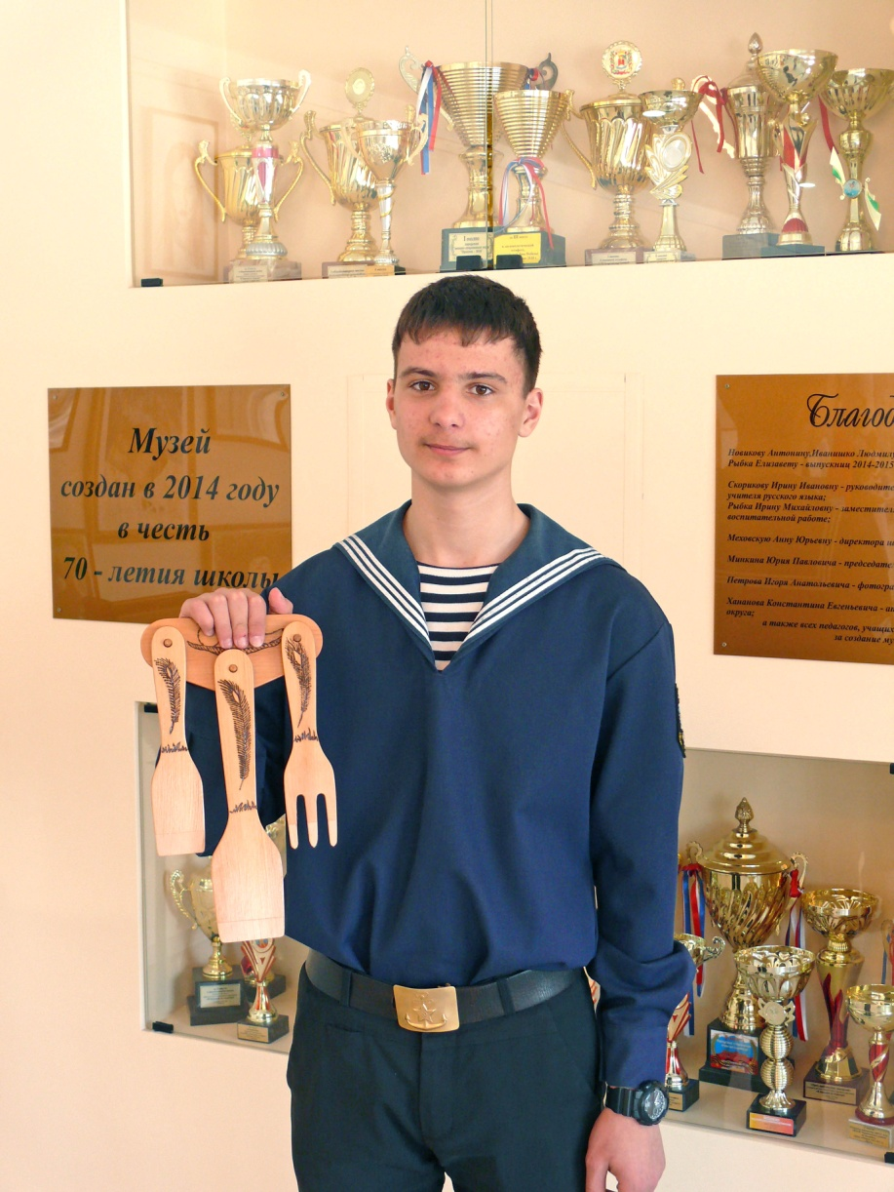
Победитель регионального этапа
Болвачев Станислав
Ученик 9 класса
школы № 10
Победитель регионального этапа по технологии
Учитель:
Голуб В.И.

Slide 30
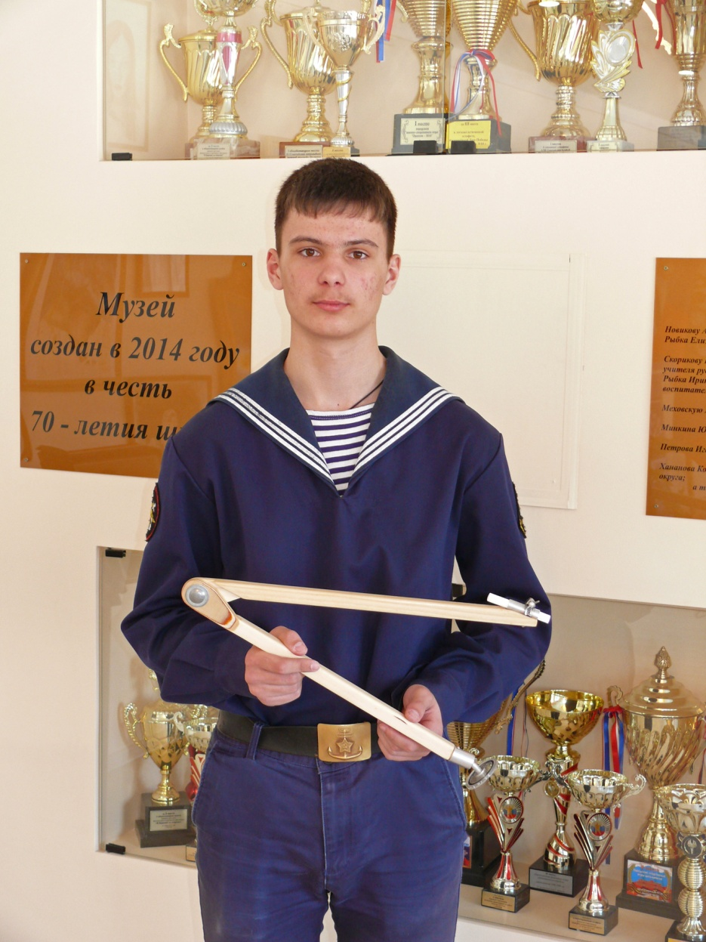
Призеры регионального этапа
Болвачев Вячеслав
Ученик 9 класса
школы № 10
Призер регионального этапа по технологии
Учитель: Голуб В.И.

Slide 31
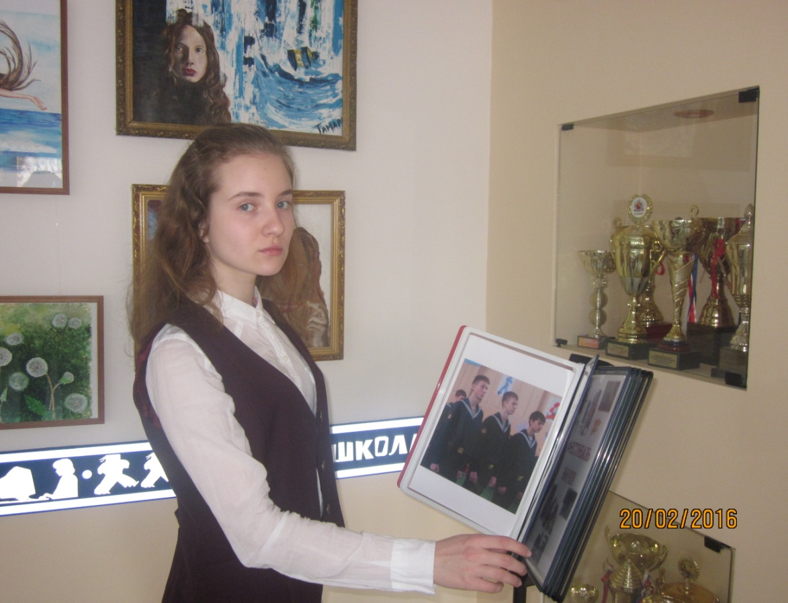
Призеры регионального этапа
Терещенко Ольга
Ученица 9 класса
школы № 10
Призер регионального этапа по экологии
Учитель: Фалынская И.Г.

Slide 32
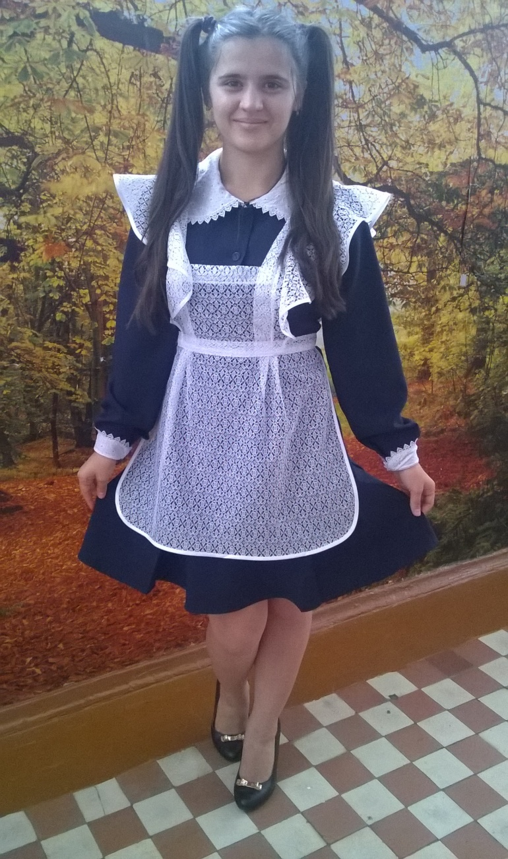
Призеры регионального этапа
Кравченко Карина
Ученик 11 класса
школы № 5
Призер регионального этапа по обществознанию
Учитель: Юровская Л.Н.

Slide 33
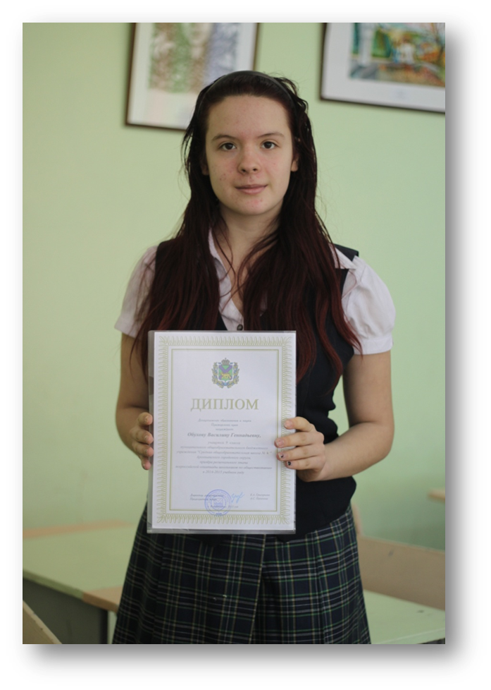
Призеры регионального этапа
Обухова Василина
Ученица 10 класса
школы № 4
Призер регионального этапа по обществознанию
Учитель: Веденина О.В.

Slide 34
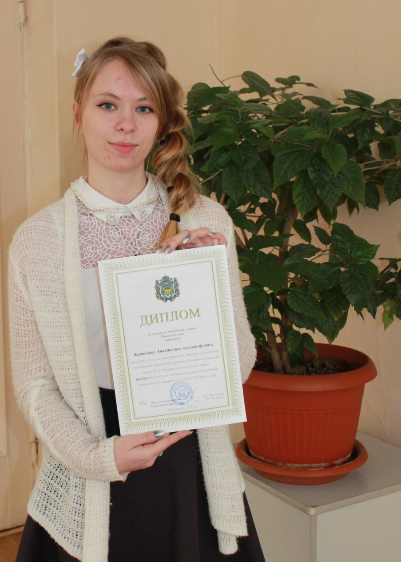
Призеры регионального этапа
Коробкова Анастасия
Ученица 10 класса
школы № 8
Призер регионального этапа по литературе
Учитель: Рындина Т.А.

Slide 35
Рейтинг школ
ОУ | Муниципальный этап |  |  |  |  |  | Региональный этап |  |  |  | Итого
 | Победители |  | Призеры |  |  | Всего | Участники | Призеры | Победители | Всего
 | 100 % 5 баллов | 4 балла | 70% -79% 3 балла | 60-69% 2 балла | 50-59% 1 балл |  | 5 баллов | 10 баллов | 15 баллов
№1 | - | 6/24 | 3/9 | 6/12 | 4/4 | 49 | 4/20 | 0 | 0 | 20 | 69
№3 | - | - | - | 3/6 | 1/1 | 7 | 1/5 | 0 | 0 | 5 | 12
№4 | - | 3/12 | 1/3 | 3/6 | 5/5 | 26 | 2/10 | 1/10 | 0 | 20 | 46
№5 | - | 3/12 | 4/2 | 4/8 | 8/8 | 40 | 3/15 | 1/10 | 0 | 25 | 65
№6 | - | - | 1/3 | - | - | 3 | 0 | 0 | 0 | 0 | 3
№7 | - | 2/8 | 9/27 | 10/20 | 12/12 | 67 | 5/25 | 0 | 0 | 25 | 92
№8 | - | 7/28 | 4/12 | 3/6 | 7/7 | 53 | 6/30 | 1\10 | 0 | 40 | 93
№9 | - | 2/8 | 5/15 | 4/8 | 4/4 | 35 | 3/15 | 0 | 0 | 15 | 50
№10 | - | 11/44 | 1/3 | 8/16 | 6/6 | 69 | 12/60 | 2/20 | 1/15 | 95 | 164

Slide 36
МОБУ «СОШ № 1»

Slide 37
МОБУ «СОШ № 3»

Slide 38
МОБУ «СОШ № 4»

Slide 39
МОБУ «СОШ № 5»

Slide 40
МОБУ «Гимназия № 7»

Slide 41
МОБУ «СОШ № 8»

Slide 42
МОБУ «Лицей № 9»

Slide 43
МОБУ «СОШ № 10»

Slide 44
Рейтинг школ в 2015 – 2016 учебном году

Slide 45
Спасибо за внимание!

